Slide 1
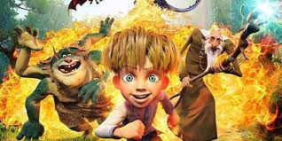
Виразне читання в особах драми-казки «Микита Кожум’яка»

Slide 2
* Мозковий штурм
1. Справжнє прізвище Олександра Олеся
2. В якому місті Сумської області народився письменник ?
3. Як називалася поетична книга О.Олеся, яку він закінчив писати в 1920 році ?
4. Як називався літопис, який вивчав О.Олесь, щоб зрозуміти долю українського народу ?

Slide 3
5. Яке лихо сталося у Князя?
6. Чому Князь вирішив звернутися до Микити Кожум’яки?
7. Чому Микиту називають Кожум’якою?
8. Які надприродні можливості мав Микита?
9. Хто, крім дітей, ще приходив до Микити Кожум’яки з проханням від Князя?
10. Чому Микита вирішив боротися зі Змієм лише тоді, коли його попросили про це діти?
11. Який інтерес – особистий чи громадянський – змусив Микиту воювати зі Змієм?

Slide 4
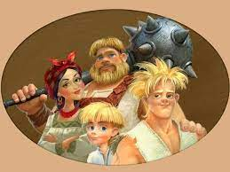
Пам’ятка «Як читати за ролями»
• оберіть потрібний тон;
• умійте переконувати, співчувати, захоплюватись, обурюватись;
• відтворюйте в діалогах та поведінці вдачу своїх персонажів;
• не забувайте про роль жестів, міміки.

Slide 5
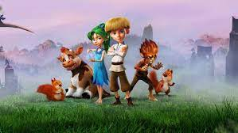
Виразне читання твору

Slide 6
Установіть події в правильному порядку.
1. Перемога Микити над Змієм.
2. Нарада князя з воєводами.
3. Сум кня­зя та княгині з приводу того, що доведеться віддавати власну дочку Зміє­ві.
4. Прихід до Микити Кожум'яки дідів. 5. Прихід до князя діда.
6. Прохання дітей про допомогу.
7. Битва зі Змієм.

Slide 7
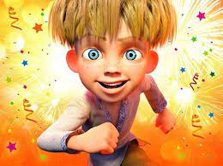
Незакінчене речення
Продовжте речення.
▪ Олександр Олесь у казці «Микита Кожум’яка» прославляє…
▪ У казці «Микита Кожум’яка» письменник засуджує….
▪ Драматичним називається твір, який….
▪ Твір Олександра Олеся сучасний і сьогодні….

Slide 8
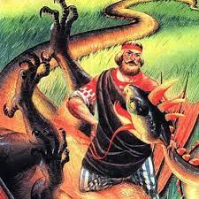
Домашнє завдання
Скласти сенкан «Микита Кожум’яка»
Зразок
Микита Кожум'яка.
Мовчазний, кремезний.
Мне, бореться, перемагає.
Оборонець рідного народу, Києва.
Змієборець.

